Slide 1

ניתוח שוק
אסראא דבש
תז 201475647

Slide 2
מה נלמד היום
  מהו ניתוח שוק?
  מדוע נדרש?
  שלבי ביצוע ניתוח שוק

Slide 3

מה אתם יודעים בזה תמונח?

Slide 4





מטרת ניתוח הנתונים העסקיים
לספק ללקוחות עסקי תמונת מצב
מיקוד בנתונים איכותיים ומובדלים
פיתוח קווי מוצר חדשים
שיווק ממוקד
ניתוח מגמות

Slide 5
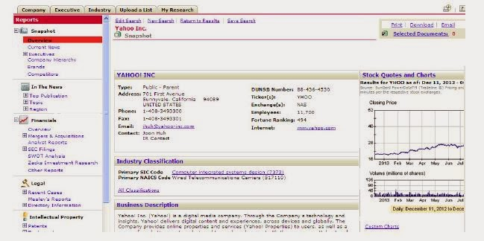
בסיסי מידע לנתונים עסקיים
מאגרי מידע כללים
  Nexis-lexis
  מאגר KOMPASS
  מאגר סגמנטה
נתוני ליבה - כגון: לקוח, פריט, ספק, עובדים
מאגרי מידע עולמיים על עסקים
  Grs-global Reference Solution
  Hoovers
  Dunsguide
  דן אנד ברדסטריט
  Gta-global Trade Atlas
סקירות עסקיות
  EIU Views Wire

Slide 6
זיהוי דרישות מידע
  איזה מידע דרוש לארגון כדי לענות לצרכיו לקבלת החלטות מבוססות ולמזער סיכונים?
  איזה מידע קיים כיום?
  זיהוי כפילויות, חוסר התאמה, והעדר מקורות מידע מספיקים
  מיפוי זרימת המידע בארגון ואיתור "צוואר בקבוק"

Slide 7
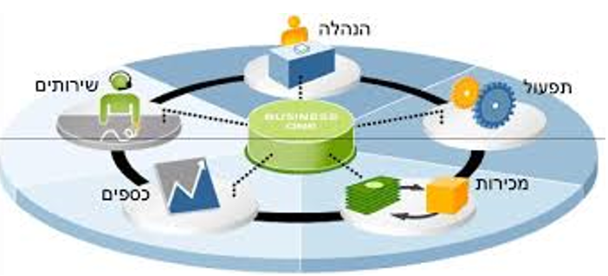
זיהוי פערי מידע

Slide 8

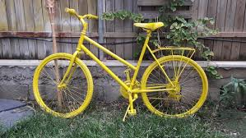
תרגיל ניתוח מידע עסקי
סמנכ"ל השיווק של חברת "אופניים בצבעים" בע"מ החליט לבחון מכירת אופניים צבועות בצהוב.
הוא שוקל:
אם אופניים כאלו נמכרו בעבר?
האם המכירות היו רווחיות?
האם אנשים אוהבים צבע צהוב?
ציינו, מהו המידע שיידרש למנתח הנתונים כדי לתת לסמנכ"ל מידע מהימן?

